Slide 1
Hogedruk? Reinigen?
Do en dont’s

Slide 2
EFFECTIEF EN EFFICIENT REINIGEN VAN MACHINES
A GROND + VUIL MET KRACHT VERPLAATSEN => VEEL WATER EN BEPERKTE DRUK
B HOGE-DRUK met WEINIG WATER VERPLAATS MATERIAAL MINDER SNEL
C VOORAF DOORSMEREN & ACHTERAF DOORSMEREN !
D VOORREINIGEN EN LATEN WEKEN – HOE NATTER HOE BETER
E INSCHUIMEN MET ONTVETTER OF WASMIDDEL (van onder naar boven)
EN 5 minuten laten inweken
F PLAATWERK ALTIJD MET EEN BORSTEL OF SPONS
(alleen hogedruk reinigt onvoldoende en levert waterschade )
G HOGEDRUK = ALTIJD FUNEST VOOR MODERNE MACHINES
REINIGEN VOOR REPARATIE = ANDERS DAN REINIGEN VOOR ONDERHOUD
H REINIGEN VOOR ONDERHOUD DAN OOK CONSERVEREN
(waslaag voor plaatwerk)

Slide 3
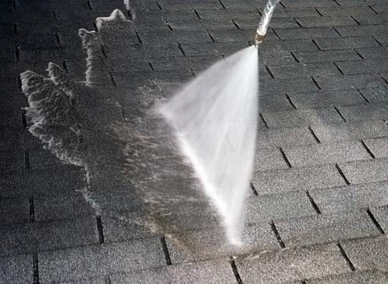
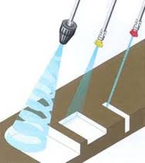

Slide 4
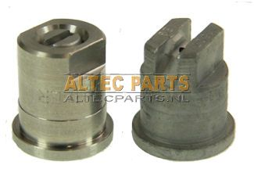
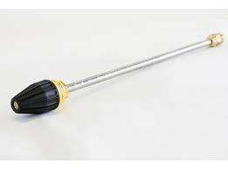
De nozzle bepaalt de druk
Verkeerde nozzle, geen druk of overdrukklep komt los.
Manometer geeft indicatie.

Slide 5
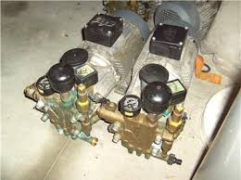
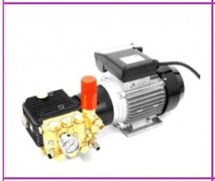
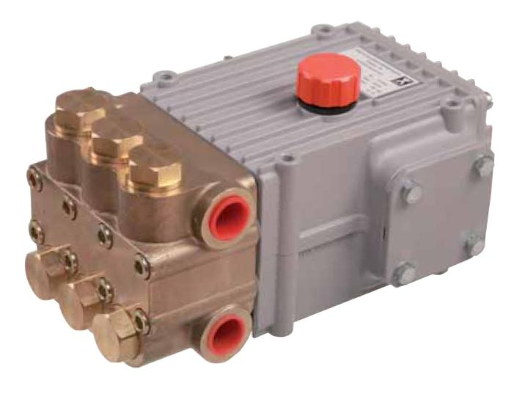

Slide 6
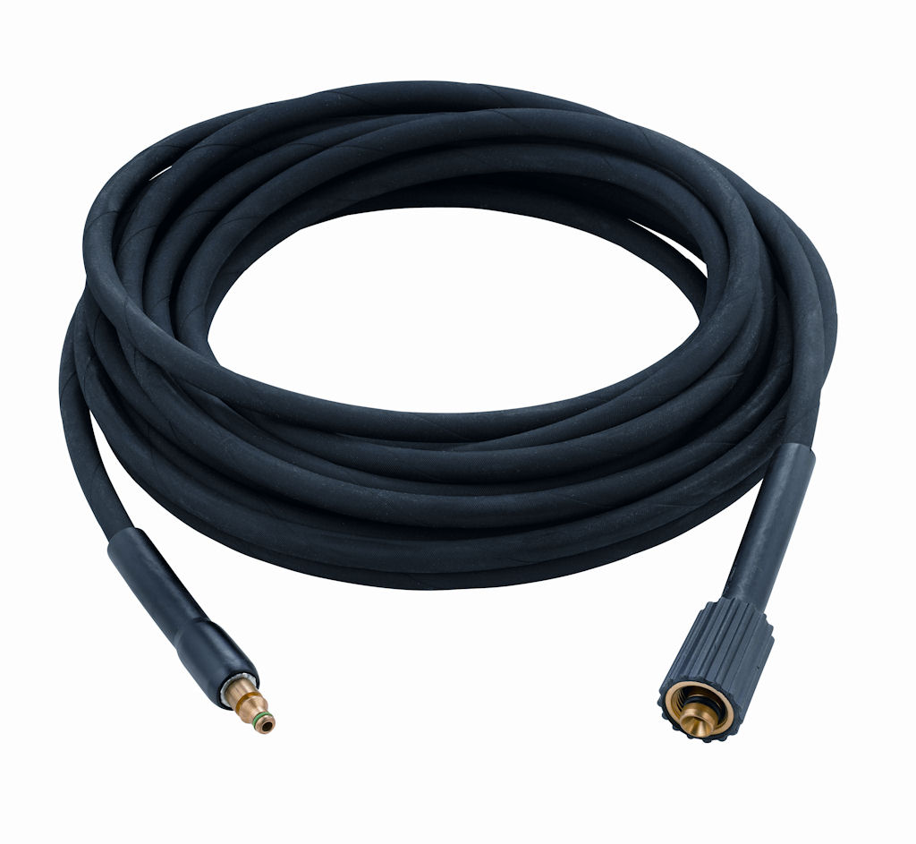
Pomp slaat af en aan

Slide 7
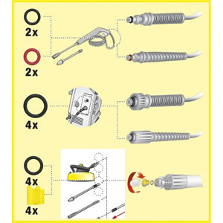
Reparatie set O-ringen

Slide 8
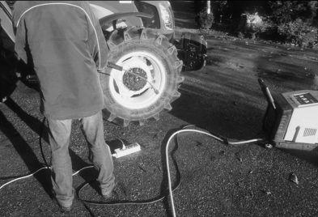
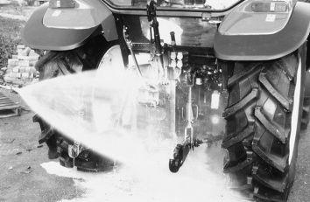
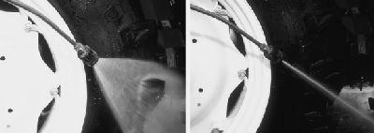
Veiligheid ; inschuimen ; afstand spuitdop

Slide 9
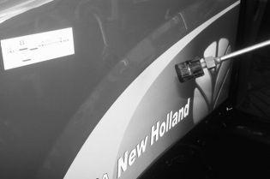
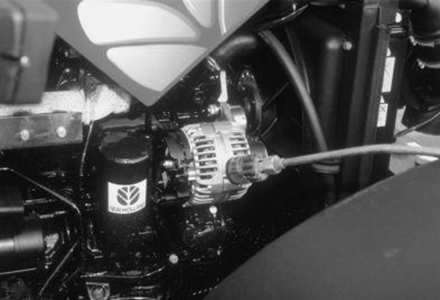
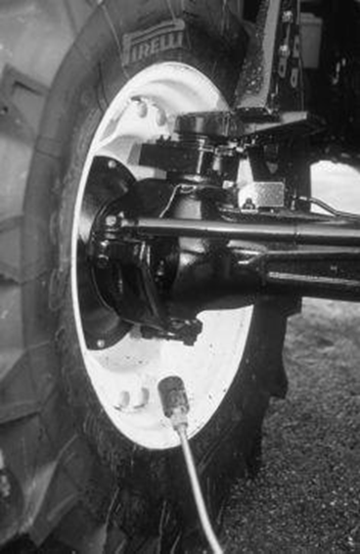
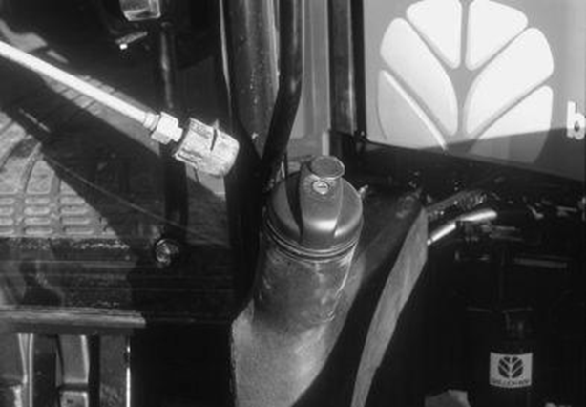
Je richt de straal van de reiniger niet op:

Slide 10
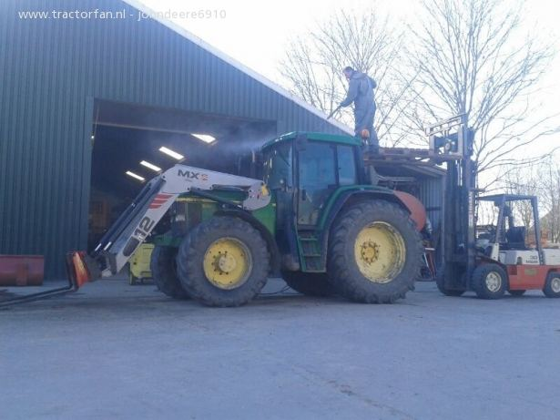
FOUT op FOUT

Slide 11
https://www.youtube-nocookie.com/embed/IJ00cyswlZY?rel=0%22%20frameborder=%220%22%20allowfullscreen

Slide 12
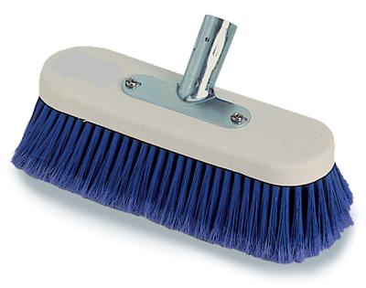
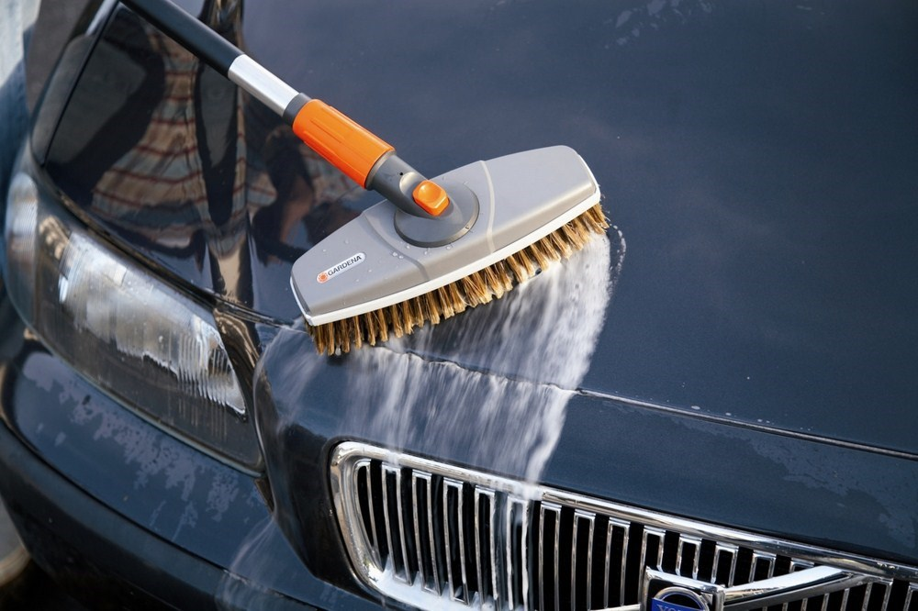
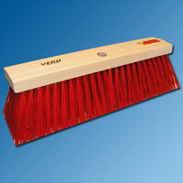

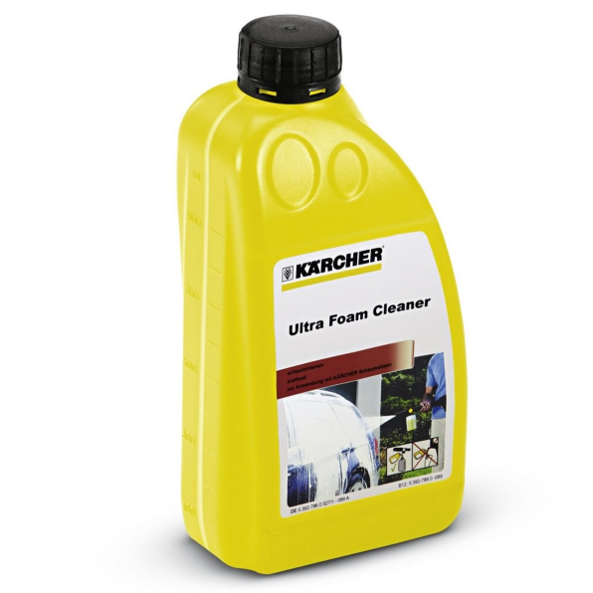
REINIGEN VAN PLAATWERK ALTIJD MET EEN BORSTEL EN WATER
HET SNELST , HET SCHOONST , ZONDER KRASSEN

Slide 13
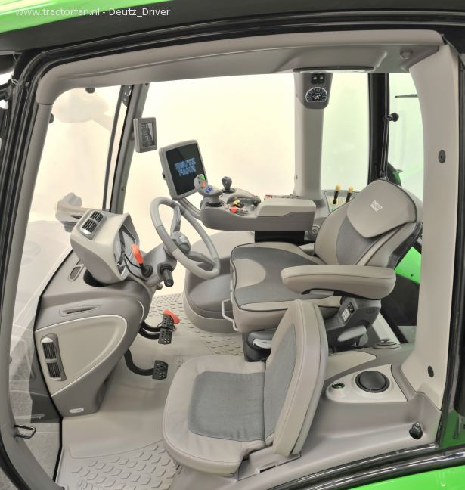
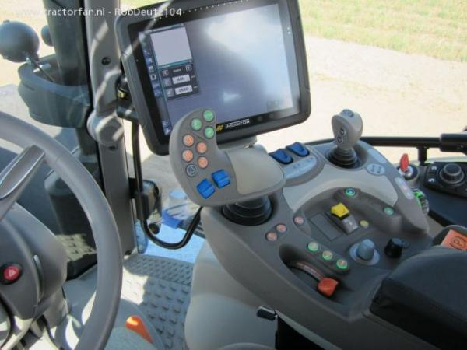
STOF is niet goed voor jou en ook niet voor de verdamper van de airco!
DE CABINE IS JE WERK PLEK !
STOF GEEFT SCHIMMELS EN STANK in de verdamper
= ERGER DAN POLLEN!

Slide 14
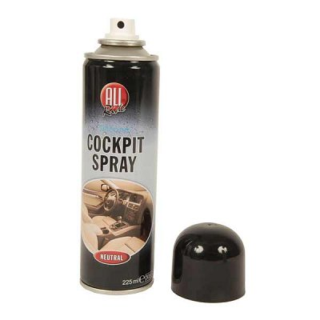
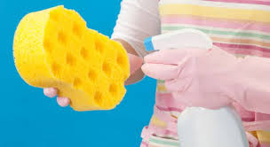
ALTIJD OP EEN DOEK !
BINNENZIJDE RAMEN; SPAARZAAM WATER
HUISHOUD ONTVETTER = PRIMA !
STOEL-BEKLEDING INBORSTELEN MET WASPOEDER EN MET ZEER WEINIG VOCHT UITBORSTELEN
SCHERMEN MET EEN VOCHTIG REINIGINGS DOEKJE

Slide 15
http://www.infomil.nl/onderwerpen/landbouw-tuinbouw/activiteitenbesluit/sectoren/loonwerker/

Slide 16

https://www.youtube.com/watch?v=PKM4N72lVjI
Notes:
rijstoogst

